Slide 1
LESSON 1
BLOCKCHAIN BASICS
LEARN THE FIRST STEP
TO BLOCKCHAIN
Asep Irawan, Tegar Pandji, M. Lio Pratama

Slide 2
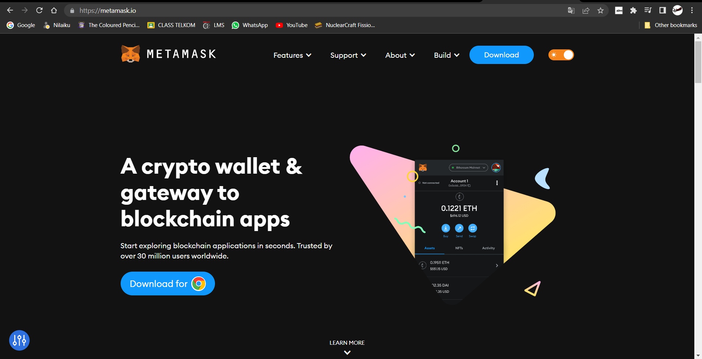
BLOCKCHAIN BASICS
1. Setting up wallet with METAMASK
Buka website Metamask dan menambahkan extensi pada browser, sehingga dapat melihat semua transaksi apapun

Slide 3
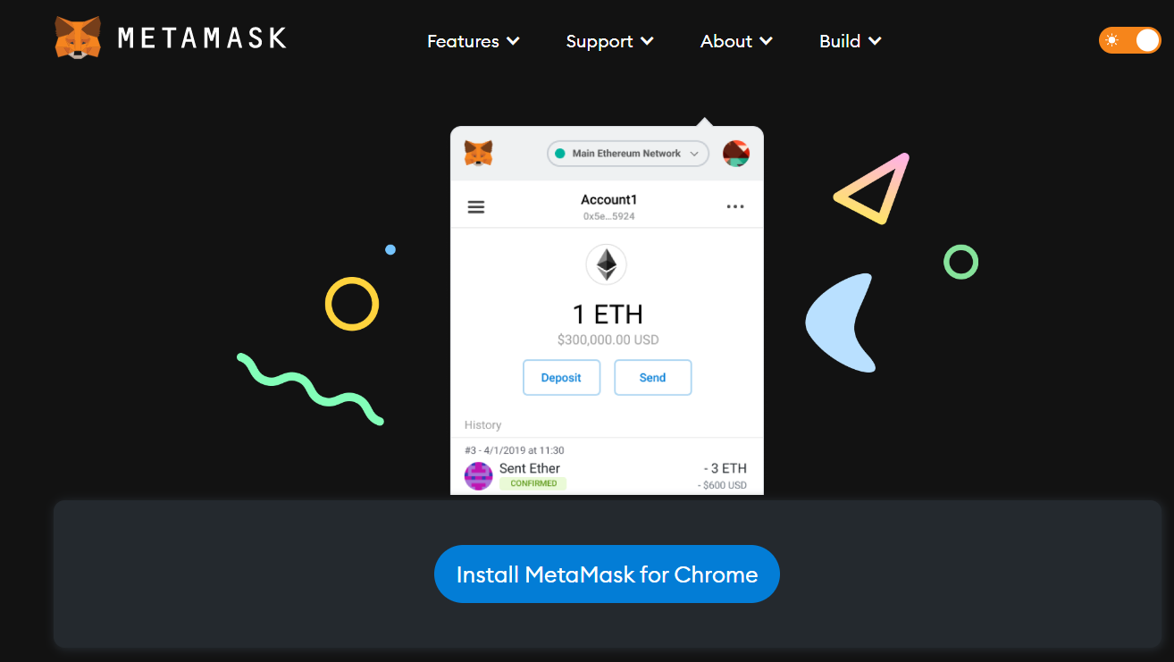
1. Setting up wallet with METAMASK
Pertama ialah menambahkan Metamask pada crome

Slide 4
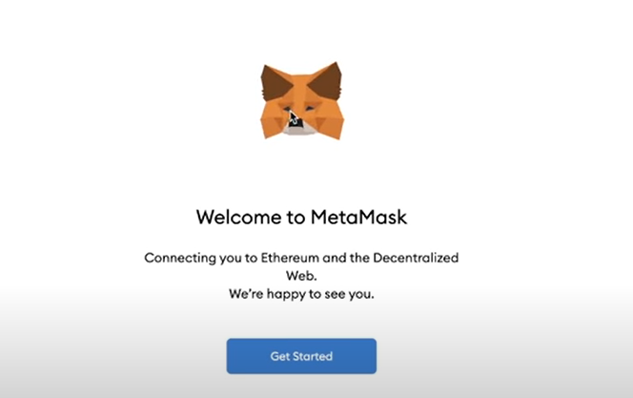
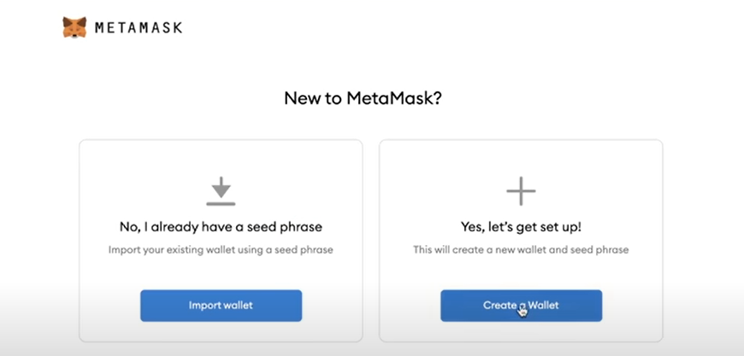
1. Setting up wallet with METAMASK
Setelah memasang maka akan muncul sebagai berikut, dan tinggal melakukan mulai
Maka muncul pilihan dimana jika memiliki wallet atau tidak

Slide 5
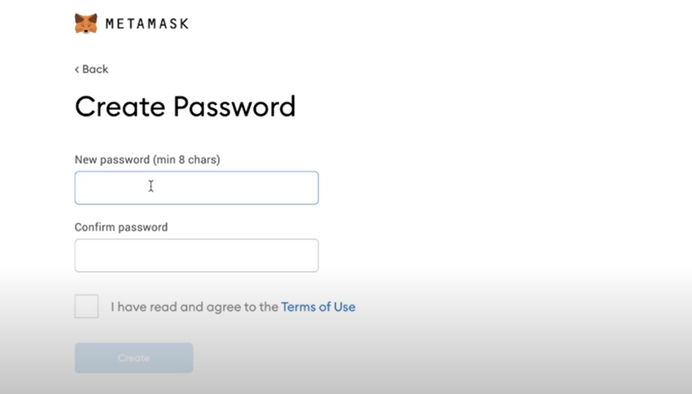
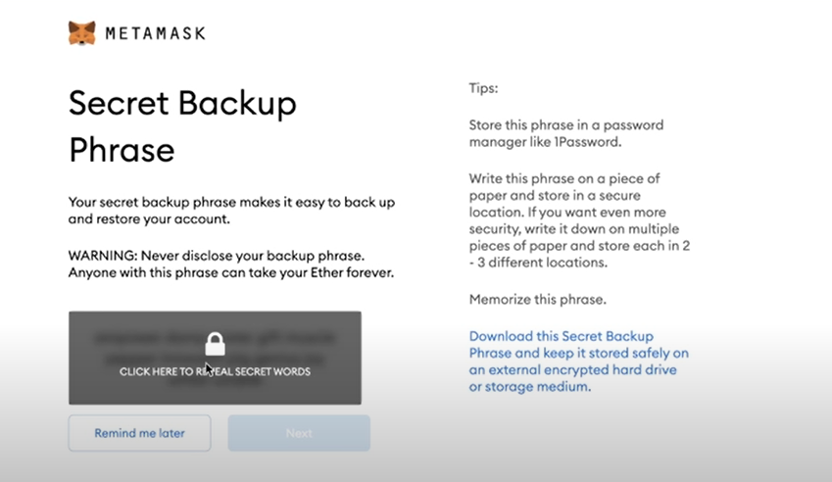
1. Setting up wallet with METAMASK
Lakukan pembuatan Password dan konfirmasinya
Setelah dibuat maka lakukan pembuatan backup dengan secret phrase yang dimana tidak bolej ditunjukan pada siapapun

Slide 6
1. Setting up wallet with METAMASK
Lakukan pembuatan Password dan konfirmasinya
Setelah dibuat maka lakukan pembuatan backup dengan secret phrase yang dimana tidak bolej ditunjukan pada siapapun
Setelah itu lakukan konfirmasi dari secret pharse tersebut

Slide 7
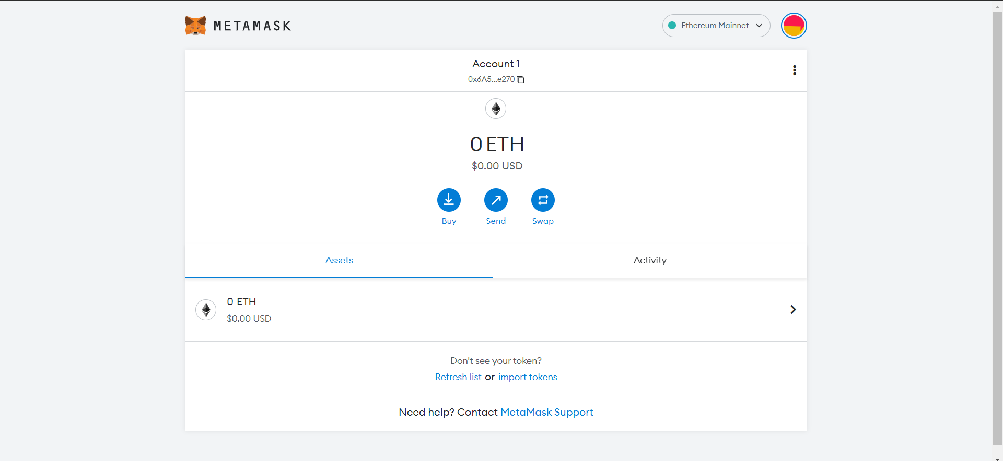
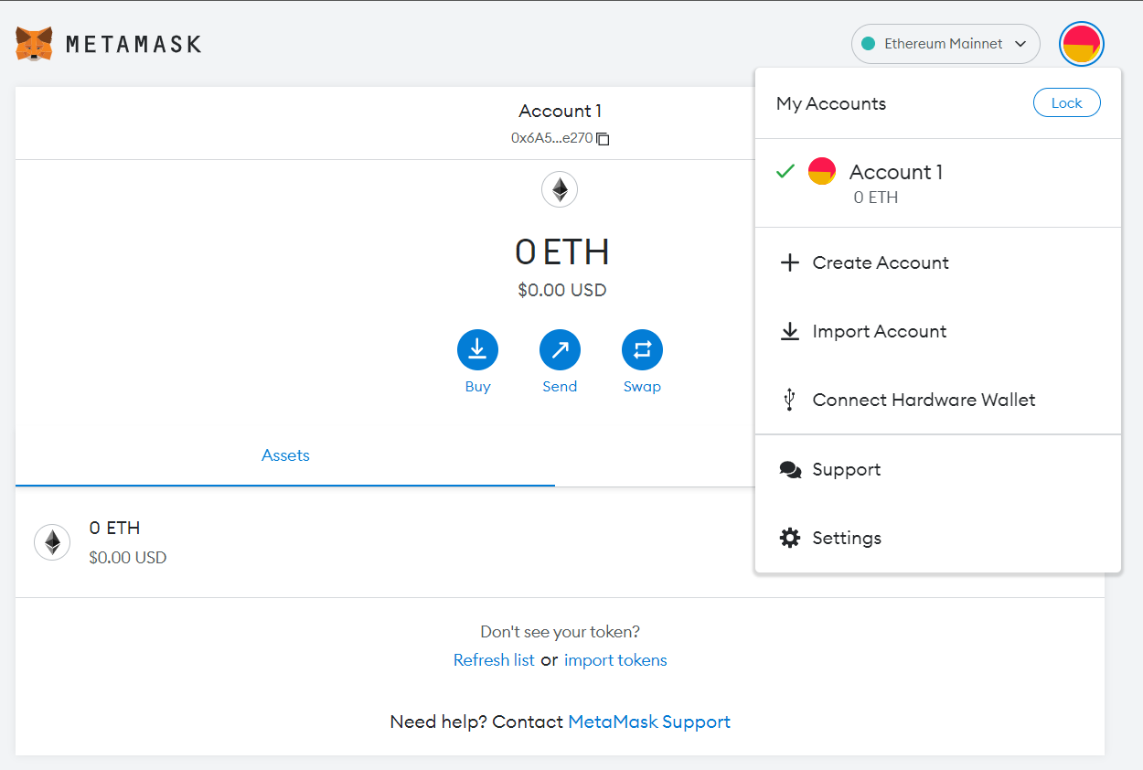
1. Setting up wallet with METAMASK
Dengan begitu pembuatan dari virtual Wallet dengan METAMASK telah selesai
Dengan begitu dapat melakukan banyak hal dalam metamask ini, tidak lain juga dapat membuat akun baru dalam satu metamask

Slide 8
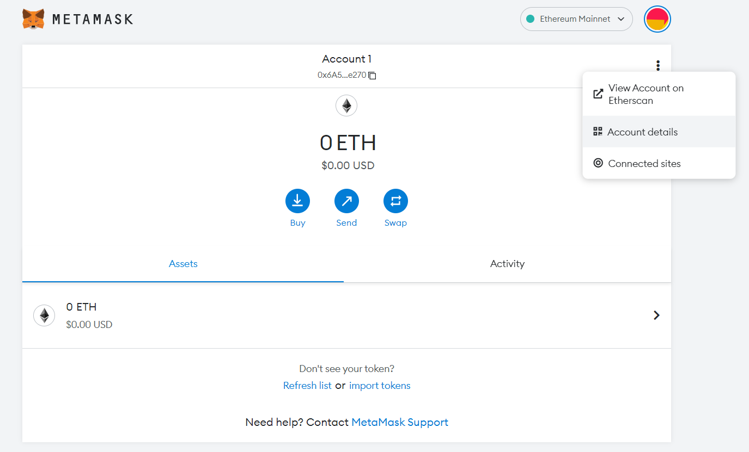
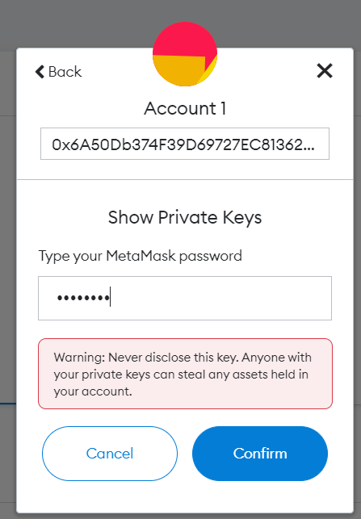
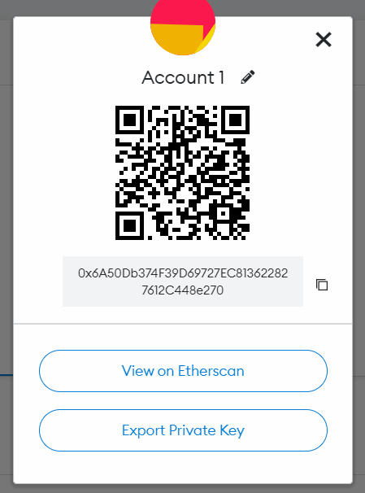
1. Setting up wallet with METAMASK
Transaksi antar akun dapat dilakukan dengan cara mengakses private key dengan menuju pada akun detail
Lalu menekan export private key
Dan memasukan password, sehingga private key akan muncul dan siap digunakan

Slide 9
1. Setting up wallet with METAMASK
Transaksi antar akun dapat dilakukan dengan cara mengakses private key dengan menuju pada akun detail
Lalu menekan export private key
Dan memasukan password, sehingga private key akan muncul dan siap digunakan

Slide 10
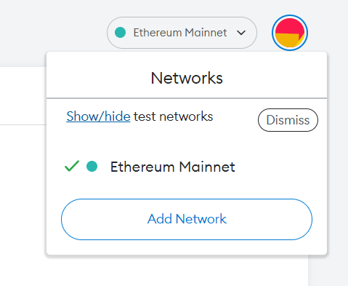
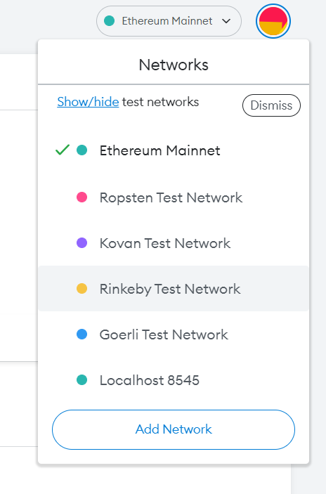
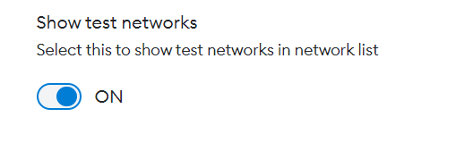
BLOCKCHAIN BASICS
2. Testing Transaction
Pertama memunculkan network test dengan membuka show/hide pada test network
Lalu mengaktifkan show test network
Lalu kebali dan menekan Rin

Slide 11
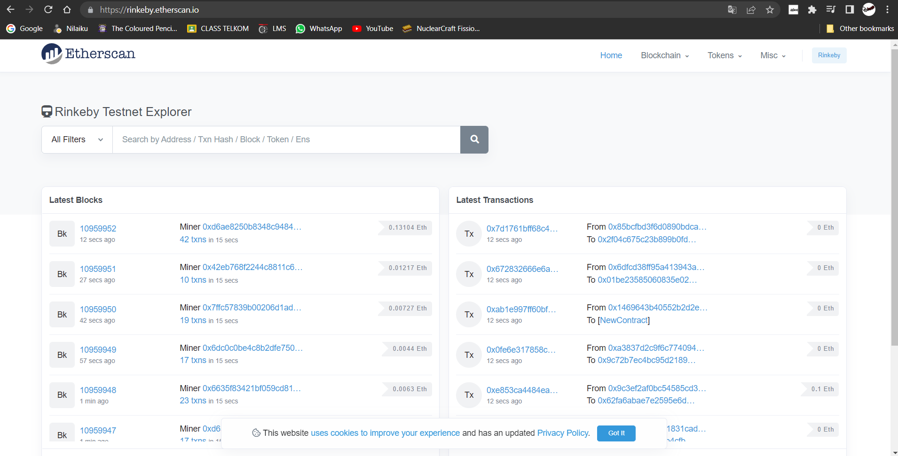
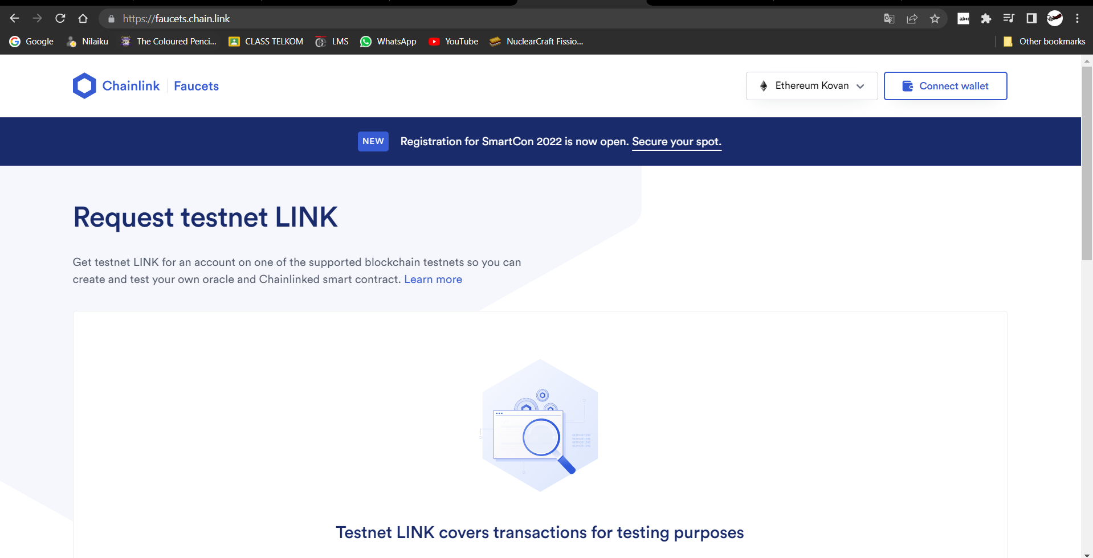
2. Testing Transaction
Mengakses Rinkeby Etherscan untuk melakukan test net
Lalu mengakses faucet.chain.link untuk menyambungkan wallet

Slide 12
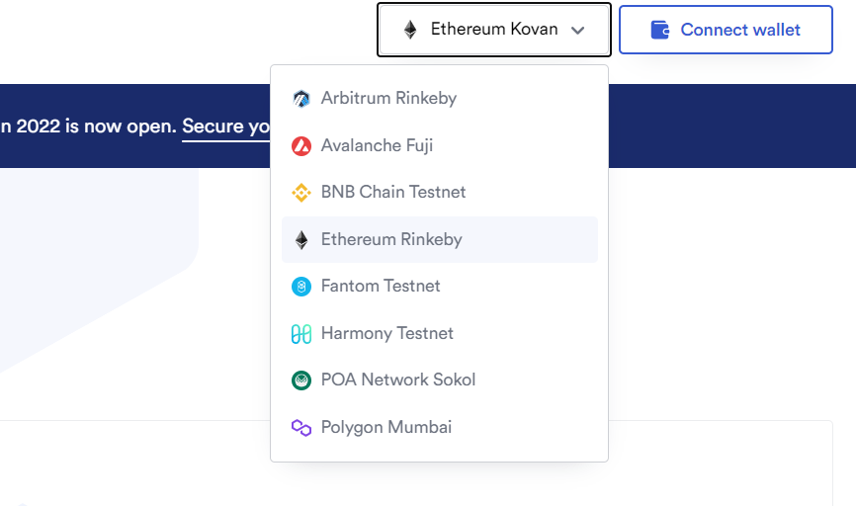
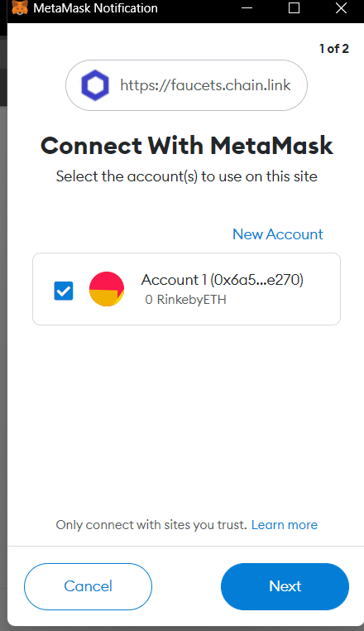
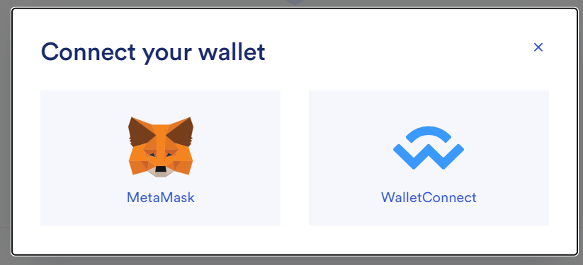
2. Testing Transaction
Mengubah etherium menjadi rinkeby
Menekan connect wallet
Lalu memilih metamask
Lalu memilih akun yang akan disambungkan

Slide 13
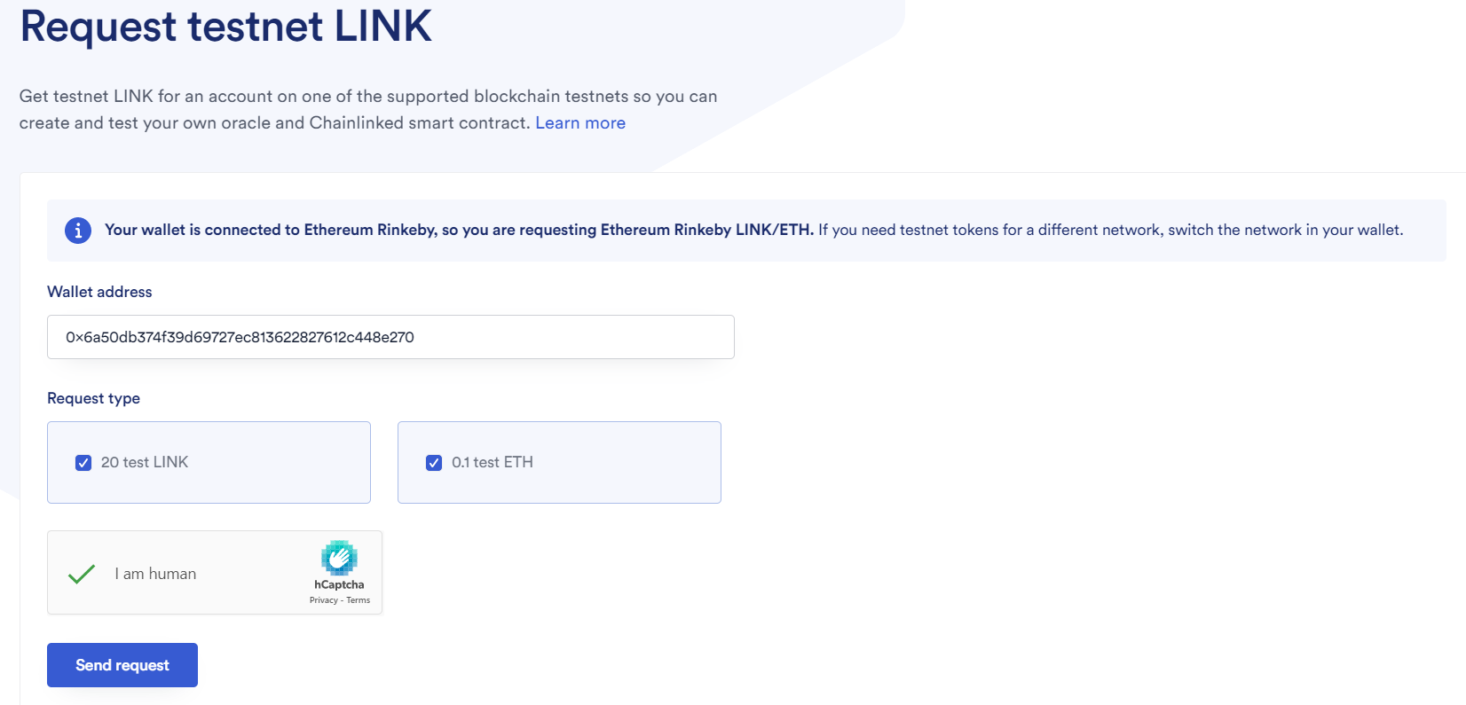
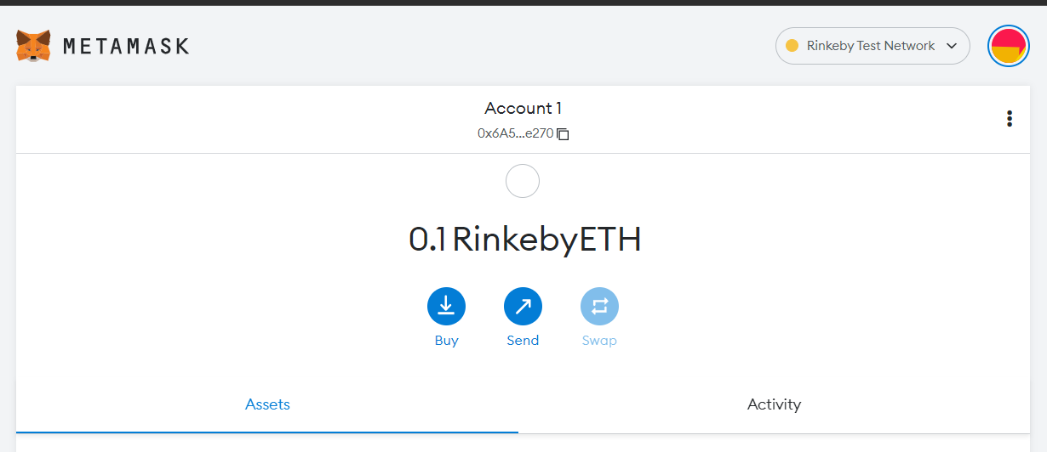
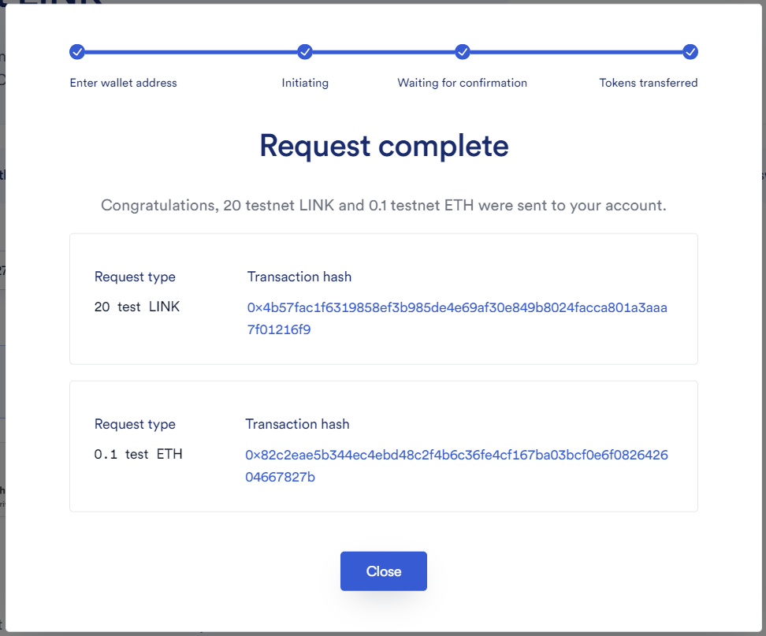
2. Testing Transaction
Melakukan transaksi dengan menekan send request
Lalu menunggu hingga test transaksi hingga virtual wallet akan mengirimkan 0.1 ether pada akun
Sehingga wallet akan terisi 0.1 rinkeby Etherium

Slide 14
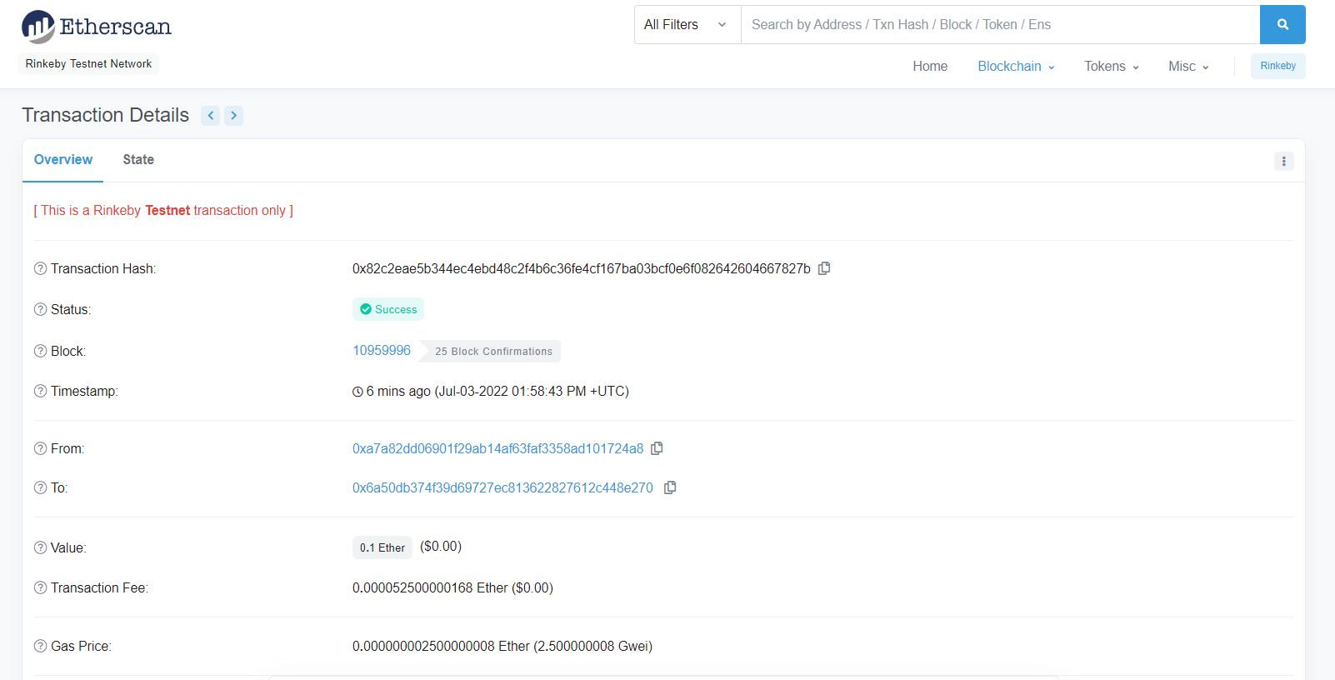
2. Testing Transaction
Setelah transaksi terakhir dapat dilakukan dapat melihat hash transaksi dengan menekannya
Maka muncullah detai dari transaksi

Slide 15
2. Testing Transaction
Disini dapat dilihat suatu hal dengan nama gas price, sesuai Namanya ia merupakan sebuah ongkos kirim dimana setiap transaksi akan dilakukan oleh seseorang yang nantinya akan diberi bayaran serupa gass price

Slide 16
BLOCKCHAIN BASICS
FINISHED BLOCKCHAIN BASICS

